Slide 1
PAD配置による面積の検討・光入力の強度と周波数特性についての検討
M1 緒方敦洋

Slide 2
回路面積の検討
PDKではPADは八角形と円形の2種類の図が載っていた
他の形状も可能？
ここでは簡単のため正方形で考える
80 µm
130 µm

Slide 3
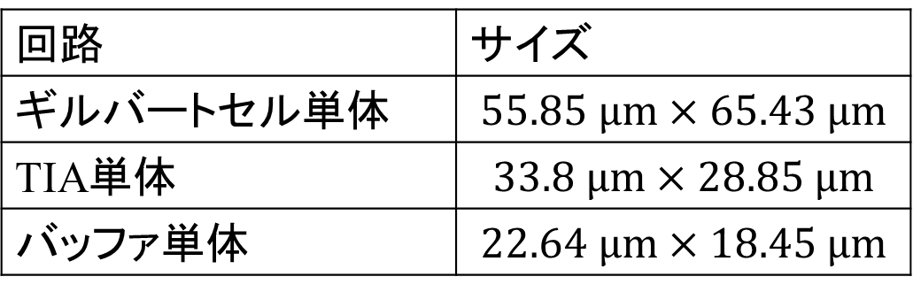
回路面積の検討
参考
回路の面積がどの程度か見積もるために各回路単体でレイアウトを行った
その際のサイズをまとめる
回路 | サイズ
ギルバートセル単体 | $$55.85 μm×65.43 μm$$
TIA単体 | $$33.8 μm×28.85 μm$$
バッファ単体 | $$22.64 μm×18.45 μm$$

Slide 4
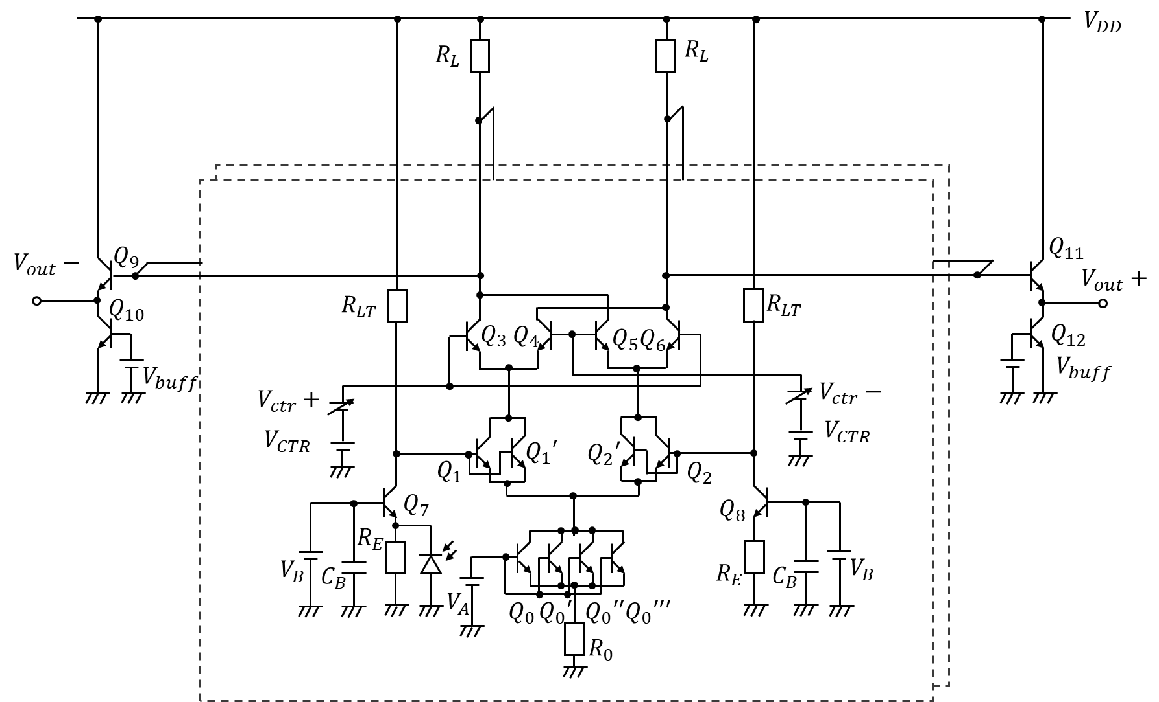
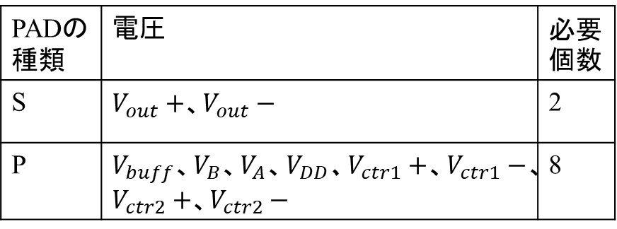
回路面積の検討
2入力積和演算回路
PADの種類 | 電圧 | 必要個数
S | $V_{out}+$、$V_{out}−$ | 2
P | $V_{buff}$、$V_{B}$、$V_{A}$、$V_{DD}$、$V_{ctr1}+$、$V_{ctr1}−$、$V_{ctr2}+$、$V_{ctr2}−$ | 8

Slide 5
回路面積の検討
1010 µm
P
G
P
P
G
P
G
光入力部
S
1160 µm
G
600 µm
バッファ回路単体
ギルバートセル単体
TIA単体
S
容量可能領域？
G
80 µm
130 µm
200 µm
P
G
P
P
G
P
730 µm
200 µm
図3 2入力積和演算回路のPAD配置

